Slide 1
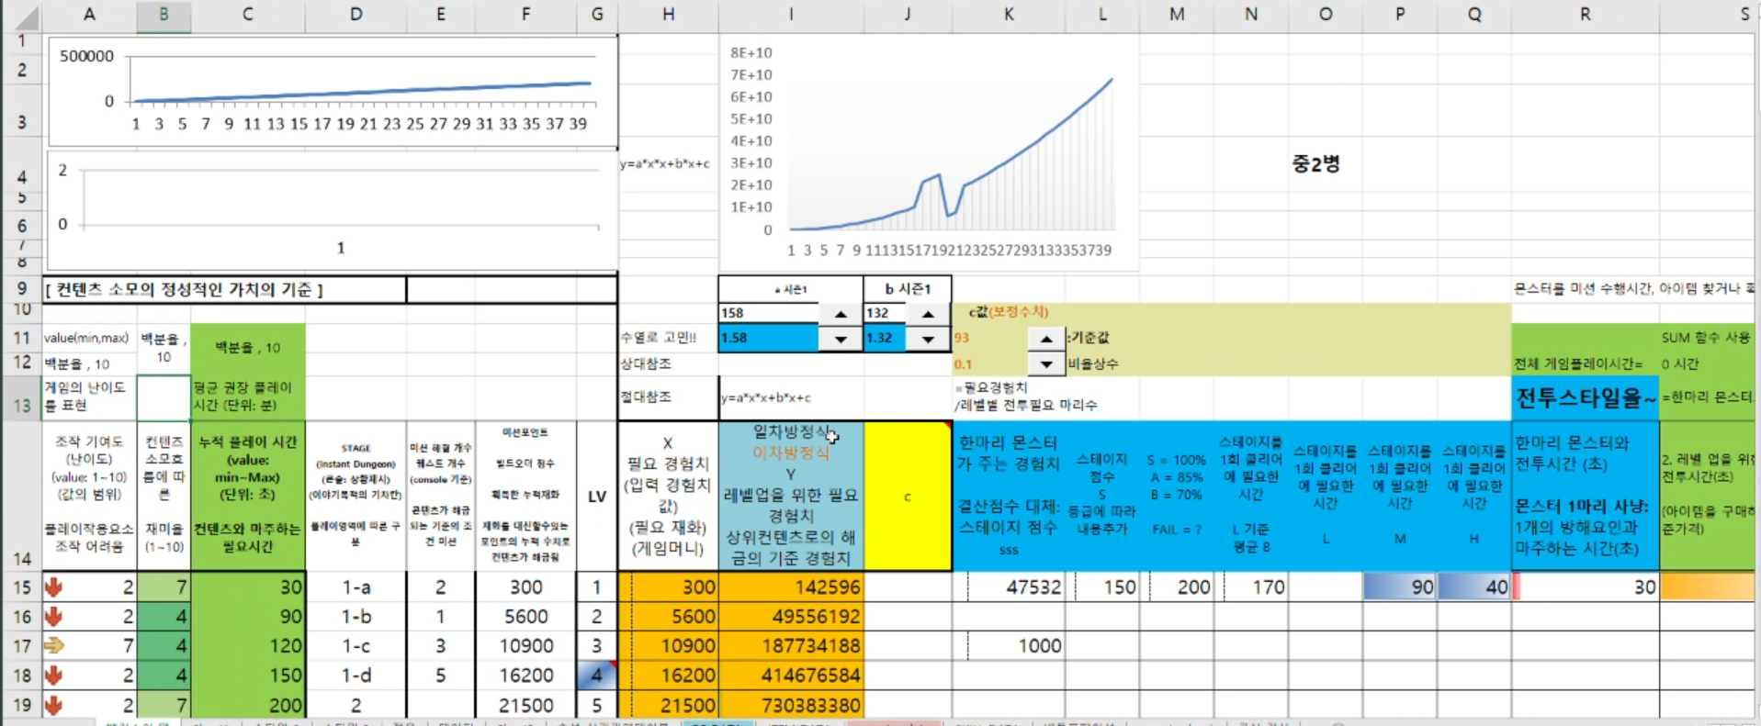

Slide 2
참고 문서
빌드오더점수, 레벨업을 위한 필요 경험치 이 2개는 개념적으로 동일하다

Slide 3
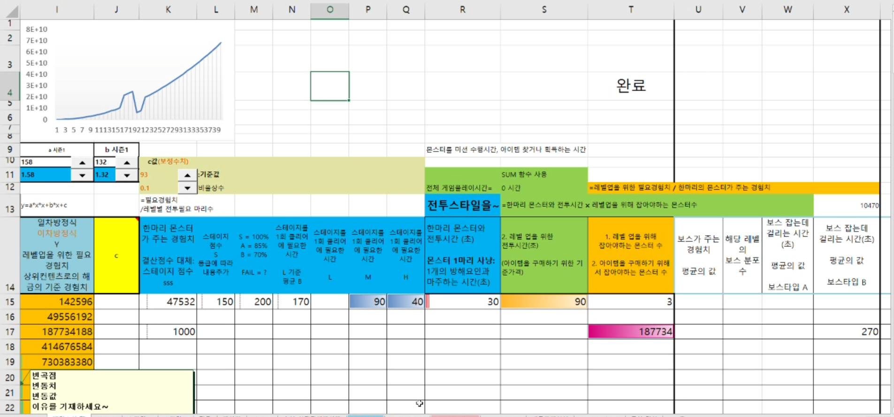

Slide 4
소수점이 생기는 경우
반올림 함수 : round 함수
예) =round(I15/K15, 0) => 소수점이 없었으면 좋겠기때문에 (괄호) 안의 숫자를 ‘0’으로 한 것

Slide 5
한마리 몬스터와 전투시간
핵앤슬래시 게임의 경우 : 1초도 안 걸릴 수도 있다.
[WOW] : 캐릭터와 동일한 레벨 몬스터의 경우 1분 정도 걸린다.
[리니지1] : 15~30초
[몬스터헌터] : 10분 이상. 빠르면 2분, 느리면 45분 정도 걸릴 수도 있다.
[국내를 기준으로]
모바일 게임 보스전 : 3분 내에 끝나야 한다.
PC 게임 보스전 : 5~10분
VR 게임 : 총 플레이타임조차 30분 정도 하면 어지럽다.

Slide 6
수식
레벨업을 위해 잡아야한는 몬스터 수 = 레벨업을 위한 필요 경험치 / 한마리 몬스터가 주는 경험치
레벨업을 위한 전투시간 = 한마리 몬스터와 전투시간 * 레벨업을 위해 잡아야한는 몬스터 수
퀘스트 = 레벨업에 필요한 전투시간 * (1/3)

Slide 7
수식
레벨업을 위한 스테이지 클리어 수 = 레벨업을 위한 필요 경험치 / 스테이지를 1회 클리어에 필요한 시간
레벨업에 필요한 시간 = 스테이지를 1회 클리어에 필요한 시간 * 레벨업을 위한 스테이지 클리어 수

Slide 8



항목 쓰는 방법
방 생성 게임일 경우에는 이것만 적고
방 생성 게임이 아닐 경우에는 이것만 적고
두 특징을 모두 가진 게임은 둘 다 적는다.

Slide 9
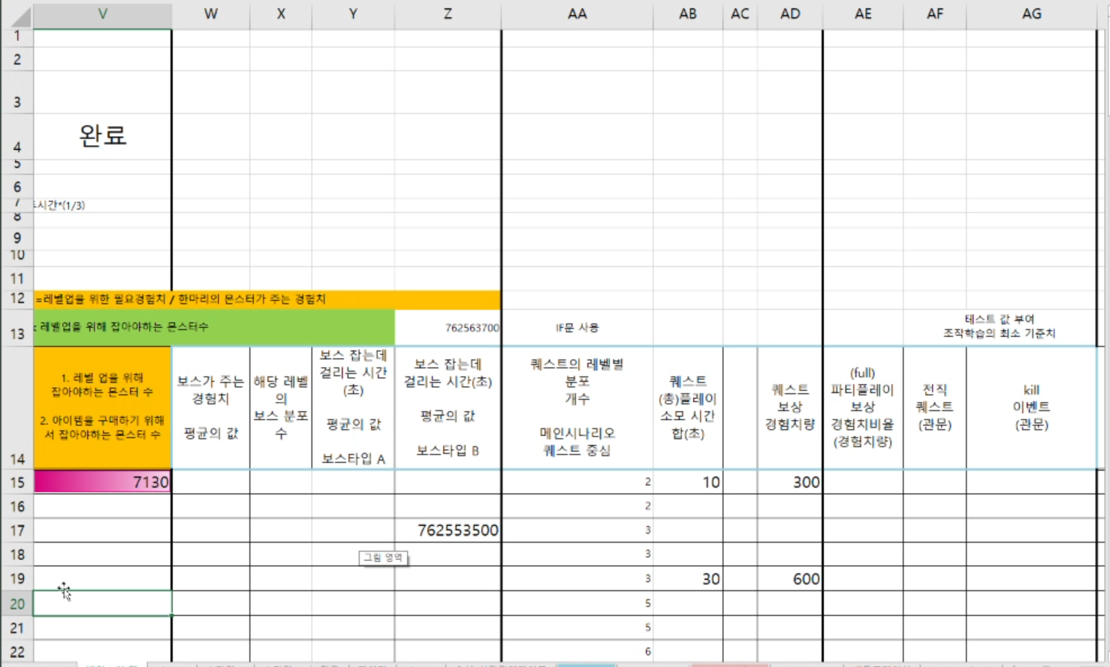

Slide 10
콘텐츠를 소모하는 일반적인 방법 : 전투
대상이나 방법에따라 소모율이 다르다.
소모율이 가장 큰 콘텐츠는 ‘보스’다.
보스가 주는 경험치 : 일반 몬스터 몇 마리와 맞먹는 지에 대해서 생각하면 경험치를 산정할 수 있다.
보스 잡는 데 걸리는 시간 : 경험치로 산정한 일반 몬스터의 마리수를 잡는 데 걸리는 시간보다 보스를 잡는 데 걸리는 시간이 더 적다.
즉, 일반 몬스터를 잡는 것보다 보스를 잡는 게 더 효율적이다. 보상도 더 좋고, 시간도 더 적게 걸린다.

Slide 11
콘텐츠를 소모하는 일반적인 방법 : 전투
보스가 가지는 클래스를 기준으로(원거리, 근거리 등) 보스르 잡는 데 걸리는 시간에 대해 보스 타입에 따라 구분해서 적어준다.
대기업은 보스에 대해서 ‘대차대조표‘를 만든다.

Slide 12
내 생각
요즘 대세는 빌런에게도 스토리를 부여하는 것 같아. 옛날에는 빌런은 그냥 처음부터 나빴고, 나쁘니까 없애거나 처치하거나 교화시켜야 한다는 생각이었던 것 같아. 그러나 요새는, 특히 이게 잘 반영돼있는 예시로는 [진격의 거인]을 예로 들 수 있을 것 같아. 그런 것처럼 우리 게임에도 보스에게 스토리를 부여하자.
폐교 챕터의 보스는 스토리가 이미 만들어져있지. 그걸로 한 챕터가 구성돼있을 정도로 말이야. 다른 보스들에게도 구체적이고 디테일하게 스토리를 부여해보자. 우리 게임의 스토리와 방향성에 맞게.

